Slide 1


TO DO LIST
Encadrant :
ES-SARRAJ Fouad
Réalisation :
Asmae HAMIDOUCHE

Slide 2
PLAN
-Empathie -Definir le probleme -Ideation -Prototype
-Realisation

Slide 3
EMPATHIE
Dit
Pense
-J’ai quoi à faire aujourd’hui
-A noter ses tâches
Utilisateur
Fait
Ressent
-Note dans un agenda
- Peur d’oublier quelque chose

Slide 4
Definir le probleme
L’utilisateur peut oublier des tâche ce qui peut lui causer des problèmes

Slide 5
Ideation
Cocher la tâche réalisée
Afficher la liste des tâches
Etre notifié

Slide 6
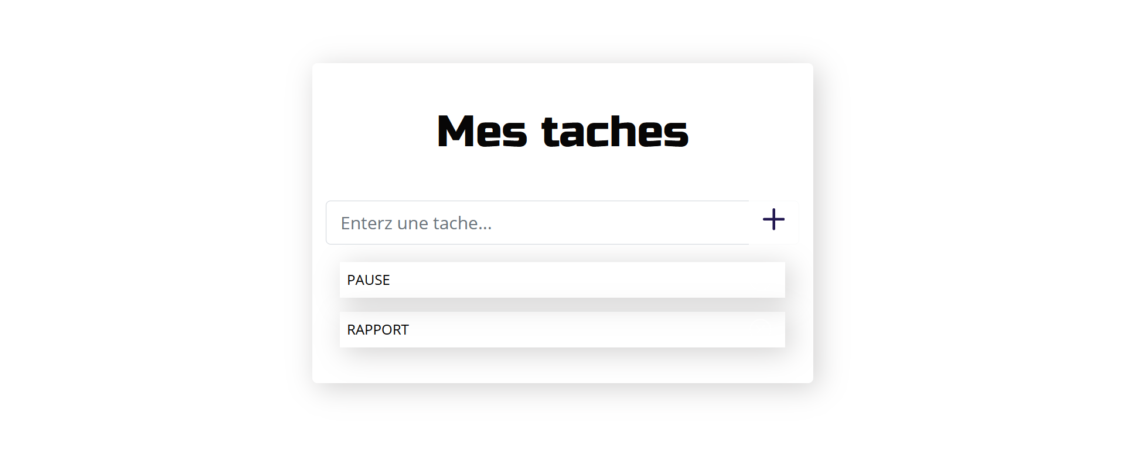
PROTOTYPE

Slide 7
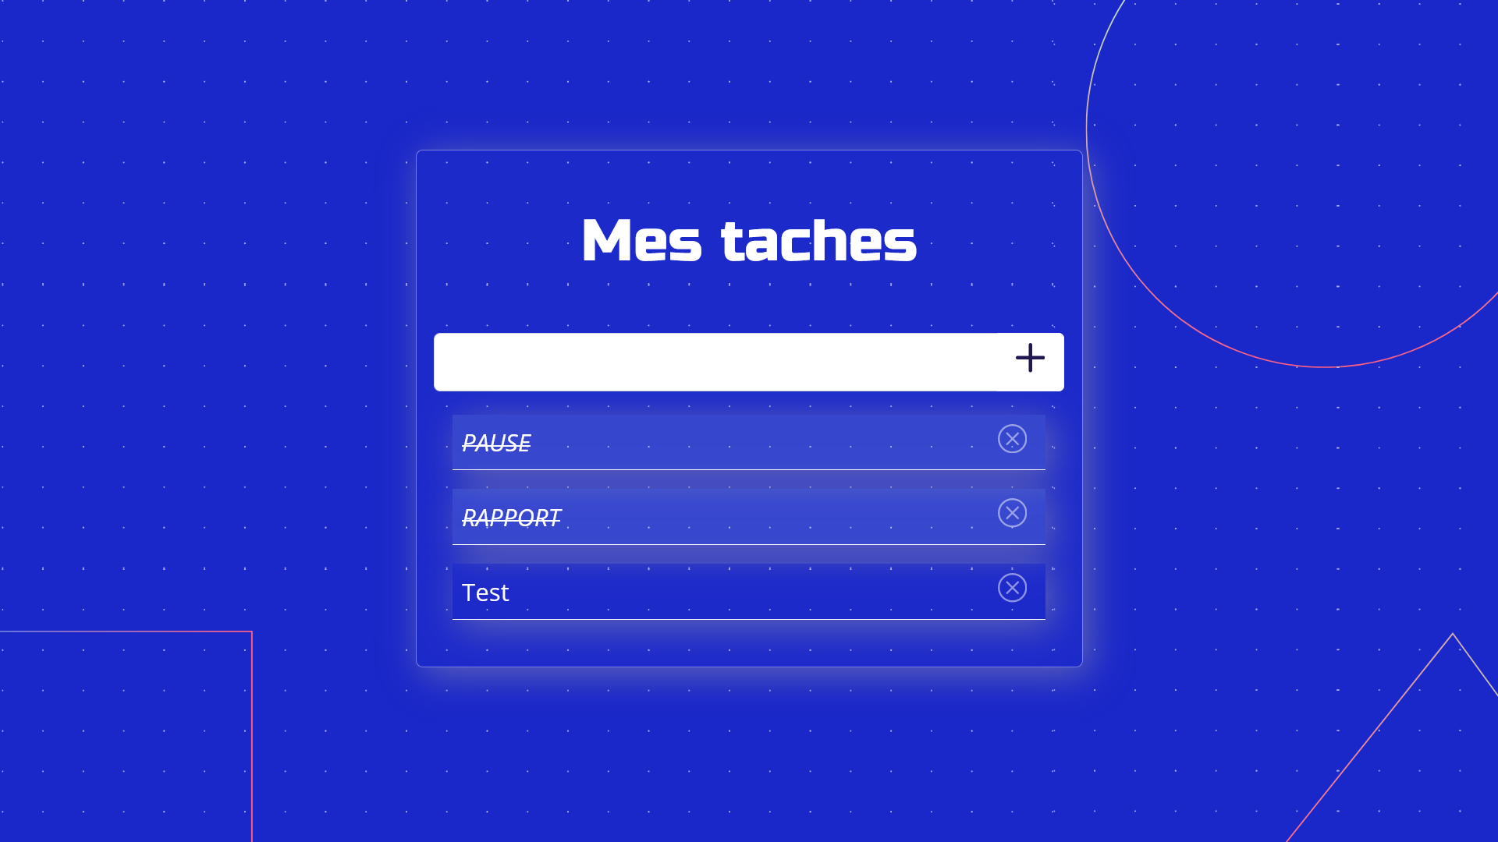
REALISATION

